Slide 1


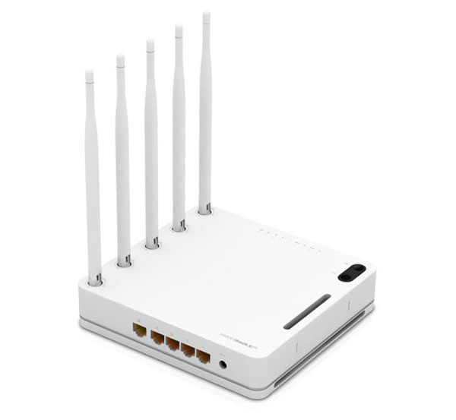





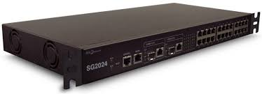
서비스 | 서비스 URL
인터넷뱅킹 | http://211.35.22.14:9080
어드민 | http://211.35.22.14:9081
스마트벵킹 | http://211.35.22.14:9082
스탁론 | http://211.35.22.14:9083
. . .
ISP
개발서버
192.168.0.1
서비스 | 서비스 URL
인터넷뱅킹 | http://50.10.4.164:80
어드민 | http://50.10.4.164:81
스마트벵킹 | http://50.10.4.164:82
스탁론 | http://50.10.4.164:83
. . .
192.168.0.5
WAS
211.35.22.14
50.10.4.164
WEB
50.10.4.162
동부저축
50.10.4.163
WEB
. . .

Slide 2

http://?
http://?
http://?
?
동부저축
개발서버
192.168.0.1
서비스 | 서비스 URL
인터넷뱅킹 | http://50.10.4.164:80
어드민 | http://50.10.4.164:81
스마트벵킹 | http://50.10.4.164:82
스탁론 | http://50.10.4.164:83
. . .
192.168.0.5
WAS
50.10.24.75
50.10.4.164
WEB
50.10.4.162
50.10.4.163
WEB
. . .

